Slide 1
HTML-Tool-4-School
13.07.2022 - Felix Goergen, Lena Stelzer

Slide 2
Gliederung
1. Definition:
Blockbasierte Programmierung
HTML
2. Unsere Aufgabe
3. Motivation
4. Erste Schritte:
Aufbau
Zeitplan
5. Aufgabe der SuS

Slide 3
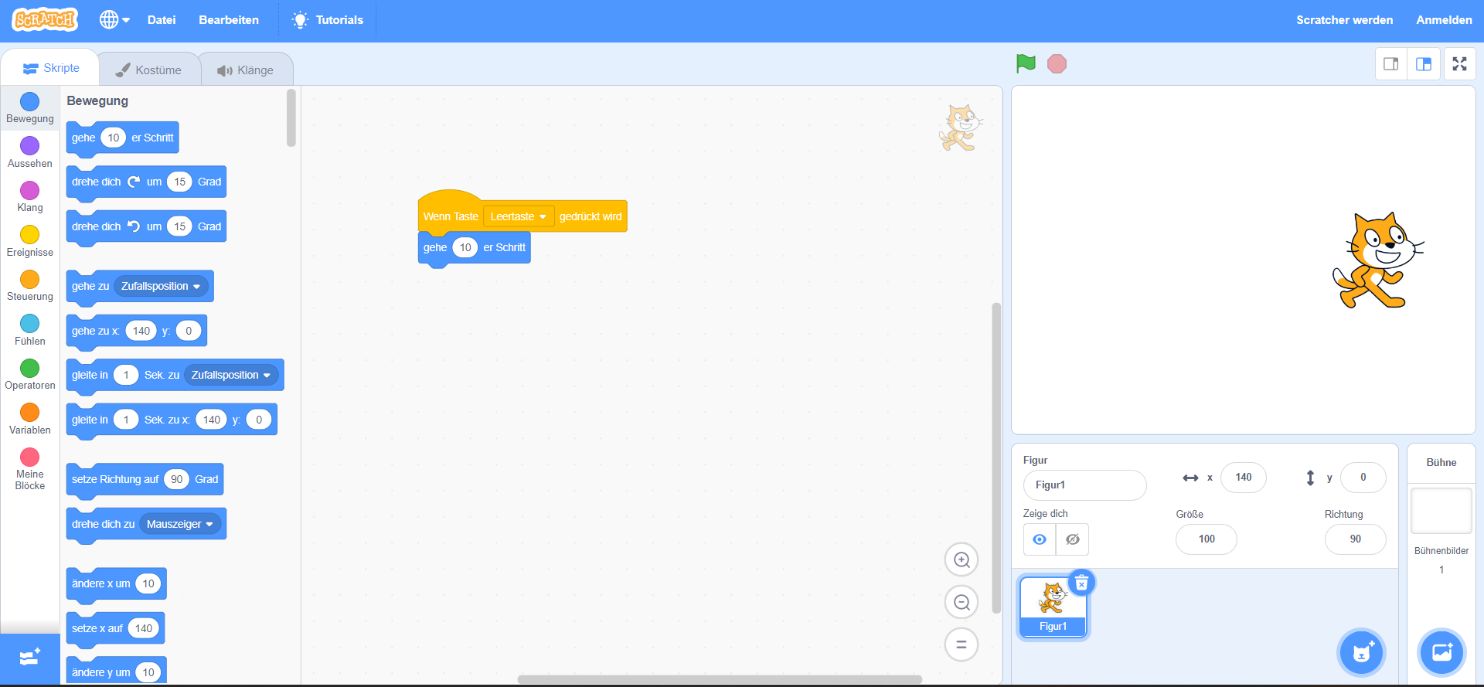
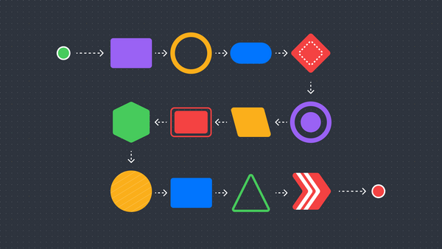
1. Blockbasierte Programmierung
Visuelle Programmierung = intuitive Softwareentwicklung mit grafischen Notationen und interaktiv manipulierbaren Softwarekomponenten
→Programme entstehen durch „Zusammenstecken und Ausprobieren“
Ziele:
Verständlichkeit von Programmen
Erleichterung der Programmierung selbst
Schiffer, S. (2001)

Slide 4
1. HTML
= Hypertext Markup Language
1990 von Tim Berners-Lee als Auszeichnungssprache entwickelt
Aufgabe: logische Bestandteile eines textorientierten Dokuments beschreiben
Struktureller Aufbau einer Internetseite
Seite und Text nach semantischen Gesichtspunkten
https://wiki.selfhtml.org/wiki/HTML/Tutorials/Entstehung_und_Entwicklung
Wie soll der Inhalt präsentiert werden?
Wie verleiht man dem Inhalt Bedeutung?

Slide 5
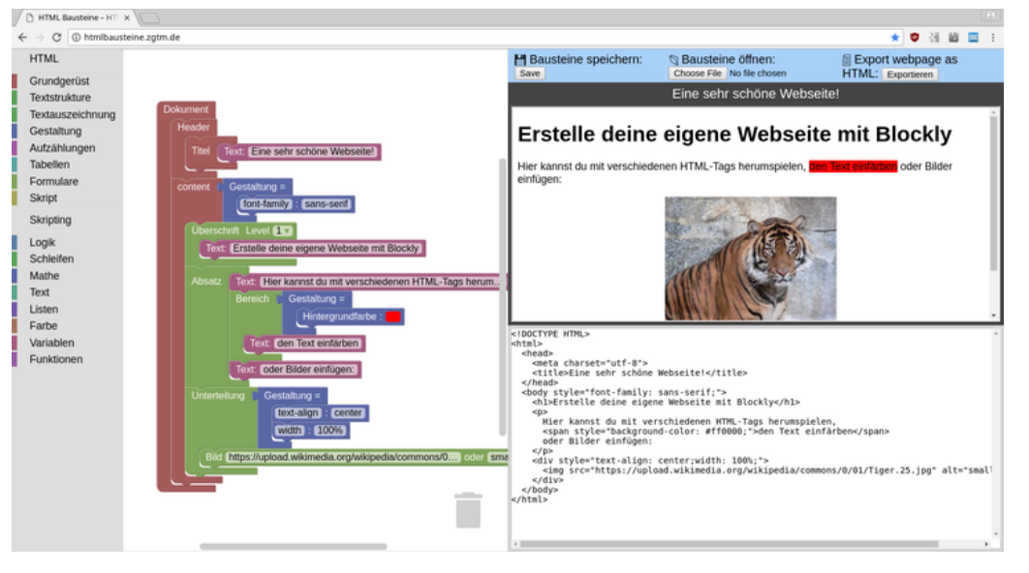
2. Unsere Aufgabe: HTML-Editor mit Tutor-Komponente

Slide 6
3. Motivation
LehrplanPLUS
Anfangsmodul 1.7 Informationsbeschaffung und –präsentation
https://www.lehrplanplus.bayern.de/fachlehrplan/realschule/5/it
Die Schülerinnen und Schüler sammeln zielgerichtet Informationen zu altersgemäßen Themen, um daraus unter Einsatz einer geeigneten Software adressatengerechte Präsentationen (z. B. in Bezug auf Sprache und Gestaltung) zu erstellen und diese vorzutragen.

Slide 7
3. Motivation
Kompetenzerwartungen
Die Schülerinnen und Schüler ...
sammeln Informationsmaterial, setzen sich kritisch mit den Inhalten auseinander und bewerten deren Informations- und Wahrheitsgehalt.
berücksichtigen bei der Nutzung von Informationsquellen für eigene Präsentationen Regeln des Urheber- und Lizenzrechts.
planen ihre Präsentation ggf. im Team systematisch und setzen bei der Erstellung Gestaltungs- und Strukturierungsmöglichkeiten ein.
präsentieren ihre Arbeitsergebnisse sach- und adressatengerecht in der Gruppe.
Inhalte zu den Kompetenzen:
Suchstrategien, z. B. Bedienung von Suchmaschinen, Textsuche
Beurteilungskriterien für Wahrheitsgehalt und Qualität von Informationen
strukturierte Stoffsammlung mit Quellenangaben
Urheberrecht und Lizenzmodelle, z. B. Creative-Commons
Präsentationsplanung, z. B. Grob- und Feingliederung mit Mindmaps
grundlegende Funktionsweise eines Präsentationsprogramms
Präsentationsstrukturierung (z. B. Ablauf, Verknüpfungen) und Gestaltungsregeln (z. B. für Farbe und Schrift)
Präsentations- und Vortragstechniken
Kompetenzerwartungen
Die Schülerinnen und Schüler ...
sammeln Informationsmaterial, setzen sich kritisch mit den Inhalten auseinander und bewerten deren Informations- und Wahrheitsgehalt.
berücksichtigen bei der Nutzung von Informationsquellen für eigene Präsentationen Regeln des Urheber- und Lizenzrechts.
planen ihre Präsentation ggf. im Team systematisch und setzen bei der Erstellung Gestaltungs- und Strukturierungsmöglichkeiten ein.
präsentieren ihre Arbeitsergebnisse sach- und adressatengerecht in der Gruppe.
Inhalte zu den Kompetenzen:
Suchstrategien, z. B. Bedienung von Suchmaschinen, Textsuche
Beurteilungskriterien für Wahrheitsgehalt und Qualität von Informationen
strukturierte Stoffsammlung mit Quellenangaben
Urheberrecht und Lizenzmodelle, z. B. Creative-Commons
Präsentationsplanung, z. B. Grob- und Feingliederung mit Mindmaps
grundlegende Funktionsweise eines Präsentationsprogramms
Präsentationsstrukturierung (z. B. Ablauf, Verknüpfungen) und Gestaltungsregeln (z. B. für Farbe und Schrift)
Präsentations- und Vortragstechniken

Slide 8
3. Motivation
Erlenen einer neuen Auszeichnungssprache für SuS sehr komplex
Auswendiglernen von HTML-Tags als langweilig empfunden
SuS eine weitere Möglichkeit der Präsentation von Inhalt neben PowerPoint zeigen
Grundlagen und erste Schritte der HTML-Programmierung mittels blockbasierter Programmierung vermitteln

Slide 9
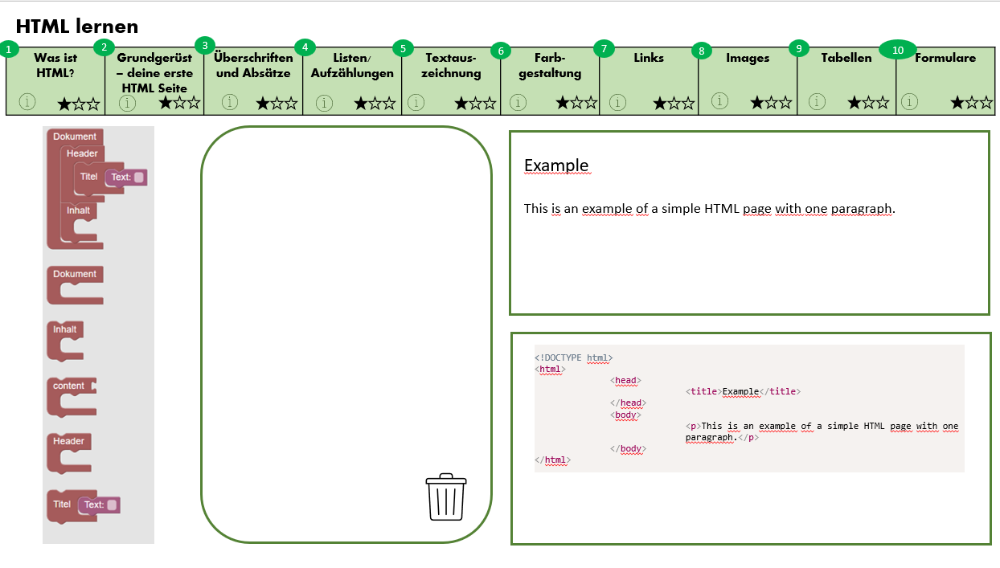
4. Erste Schritte: Aufbau

Slide 10
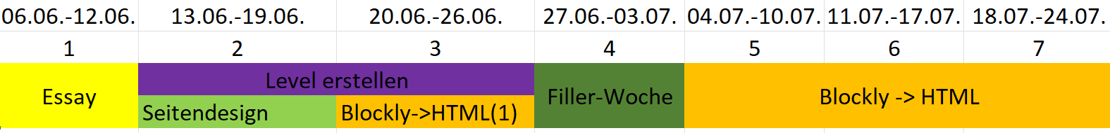
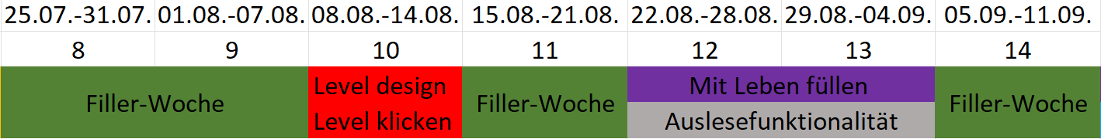
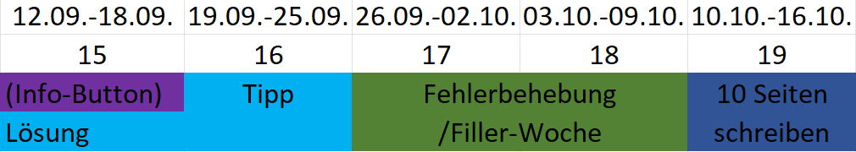
4. Erste Schritte: Zeitplan
Präsentation erstellen

Slide 11


5. Aufgabe der SuS
Planung einer Webseite – die Realschule am Schönen Platz
Um die Überlegungen zu verdeutlichen, die vor der Veröffentlichung einer Website stehen, begeben wir uns jetzt in das Sekretariat der Realschule am Schönen Platz in Schöndorf. Die Realschule am Schönen Platz ist eine Realschule, wie auch deine Schule, die du besuchst. Herr Hausl, der Schulleiter, ist sehr ambitioniert und möchte mehr Schülerinnen und Schüler und auch deren Eltern dazu motivieren, auf seine Realschule zu wechseln. Er möchte über die Stadtgrenze hinaus im ganzen Landkreis bekannt werden. Nachdem alle Nachbarschulen bereits eine eigene Schulhomepage haben, möchte die Schulleitung nun auch moderner werden, um den Konkurrenzkampf zu gewinnen.
Herrn Hausls Entwurf
Herr Hausl hat sich bereits überlegt, was er auf seine Webseite schreiben möchte. Auf der nächsten Folie siehst du seinen Konzepttext mit einer Schreibmaschine erstellt - ohne Markup.

Slide 12


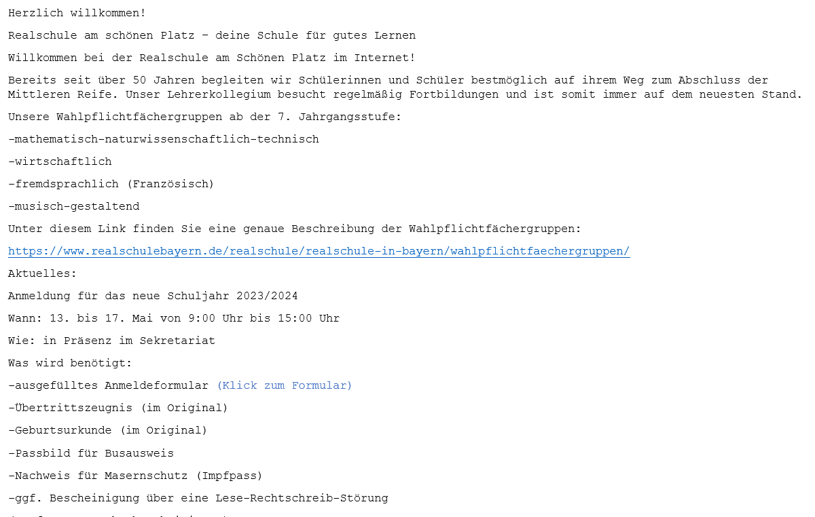
5. Aufgabe der SuS

Slide 13
Quellen
Schiffer, S. (2001). Visuelle Programmierung – Grundlagen und Einsatzmöglichkeiten. Bonn: Addison-Wesley.
https://wiki.selfhtml.org/wiki/HTML/Tutorials/Entstehung_und_Entwicklung [03.07.2022]
https://bwinf.de/jugendwettbewerb/unterrichtsmaterial/html/ [03.07.2022]
https://www.lehrplanplus.bayern.de/fachlehrplan/realschule/5/it [03.07.2022]
https://scratch.mit.edu/projects/editor/ [03.07.2022]

